Slide 1
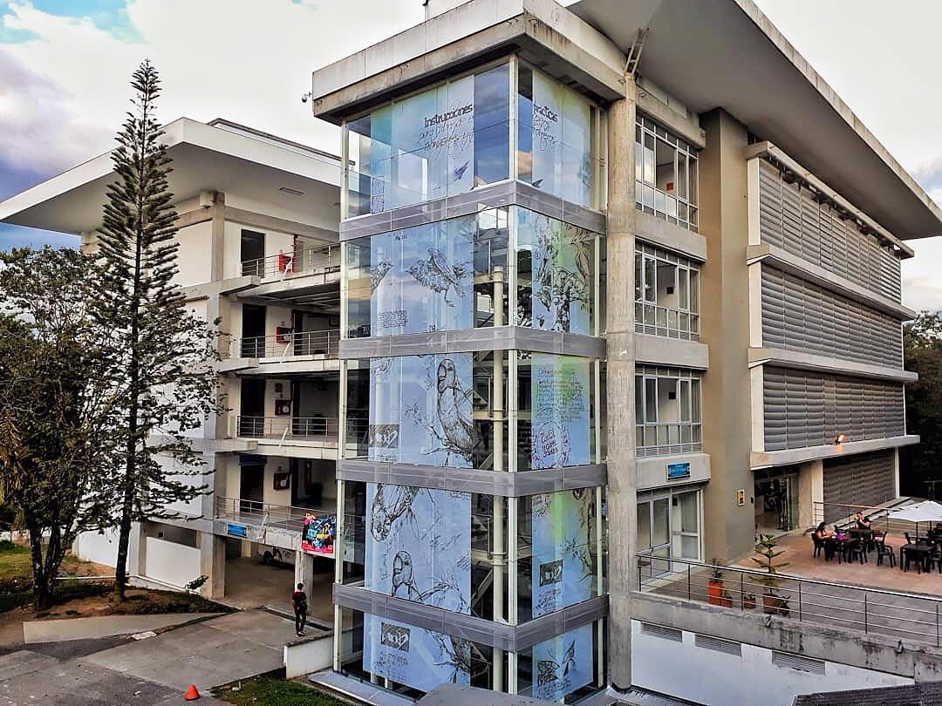
DOCUMENTOS EDUCACIÓN SUPERIOR Y SUE
SISTEMA UNIVERSITARIO ESTATAL
Comisión Técnica Vicerrectores Administrativos y Financieros
Vicerrectoría Administrativa y Financiera UTP

Slide 2
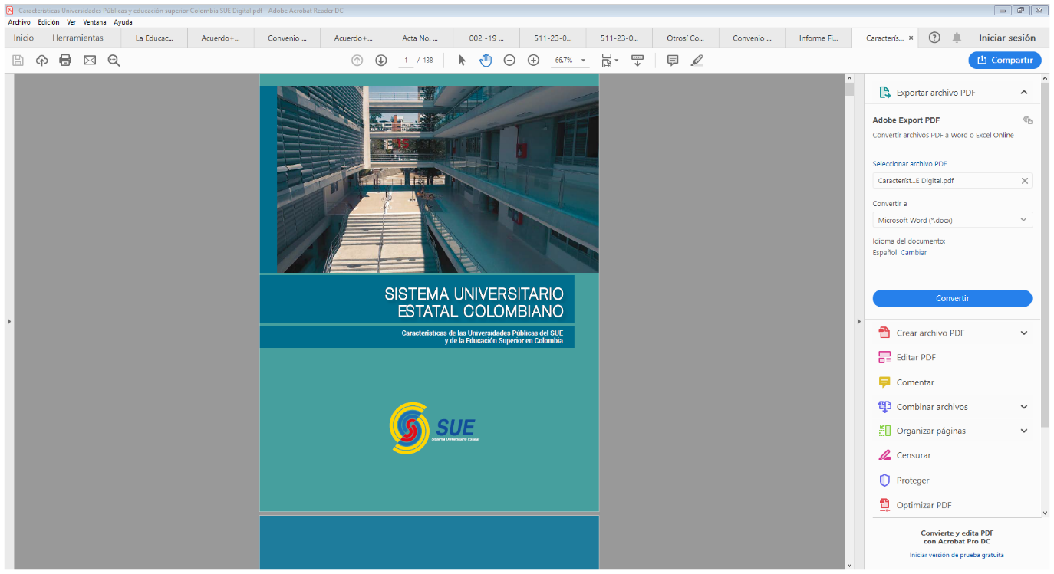
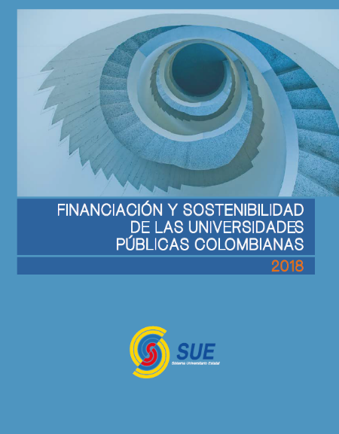
Libro “Características de las Universidades Públicas del SUE y de la Educación Superior en Colombia”.
Compila datos de todo el sector de educación superior del país, así como una caracterización de cada una de las 32 Universidades Públicas.
Libro “Financiación y Sostenibilidad de las Universidades Públicas Colombianas 2018”.
Incluye información actualizada de las 32 Universidades Oficiales en materia de financiación y presenta a la comunidad en general datos de interés del Sistema Universitario Estatal.

Slide 3
1. CARACTERÍSTICAS DE LAS UNIVERSIDADES PÚBLICAS DEL SUE Y DE LA EDUCACIÓN SUPERIOR EN COLOMBIA

Slide 4

CARACTERÍSTICAS DE LAS UNIVERSIDADES PÚBLICAS DEL SUE Y DE LA EDUCACIÓN SUPERIOR EN COLOMBIA
Qué es el Sistema Universitario Estatal
Educación Superior en Colombia
    2.1 Definiciones
    2.2 Información General:
        2.2.1 Datos de Cobertura en Educación Superior
        2.2.2 Valores de Matrícula y Condiciones Económicas de la población estudiantil
        2.2.3 Personal Docente
    2.3 Sobre la Calidad de la Educación Superior en Colombia
El SUE en cifras
    3.1 Evolución en cifras de las Universidades que integran el SUE:
        3.1.1 Cobertura estudiantil y programas académicos
        3.1.2 Planta docente y niveles de formación
        3.1.3 Fortalecimiento de la Investigación
        3.1.4 Acreditación y Calidad
        3.1.5 Movilidad e Internacionalización
        3.1.6 Infraestructura Física
Descripción de las Universidades del SUE

Slide 5
El Sistema Universitario Estatal (SUE) fue creado por la Ley 30 de 1992 en su Capítulo IV, con el fin de optimizar los recursos, fomentar la cooperación y trabajar en pro del mejoramiento de la calidad.
El SUE está integrado por las 32 Universidades Estatales u Oficiales del país, representadas por sus respectivos Rectores, quienes constituyen el Consejo Nacional de Rectores.
El mismo constituye un espacio fundamental para la modernización de la universidad pública y un mecanismo de cooperación.
El funcionamiento del SUE fue reglamentado inicialmente mediante Resolución No. 4646 del 15 de agosto de 2006 del MEN y actualmente mediante Resolución No. 3666 del 26 de febrero de 2016.
1. Qué es el Sistema Universitario Estatal?

Slide 6
No. | Universidad | Ubicación Sede Principal | Población Estudiantil 2016 | Población Estudiantil 2017 | Participación Cobertura Estudiantil
1 | Universidad de la Amazonia | Florencia (Caquetá) | 8.911 | 9.431 | 1,51%
2 | Universidad de Antioquia | Medellín (Antioquia) | 40.040 | 39.998 | 6,42%
3 | Universidad del Atlántico | Barranquilla (Atlántico) | 21.651 | 22.535 | 3,62%
4 | Universidad de Caldas | Manizales (Caldas) | 14.820 | 14.610 | 2,34%
5 | Universidad de Cartagena | Cartagena de Indias (Bolívar) | 17.523 | 17.636 | 2,83%
6 | Universidad del Cauca | Popayán (Cauca) | 17.256 | 18.194 | 2,92%
7 | Universidad Colegio Mayor de C/marca | Bogotá (Cundinamarca) | 5.243 | 5.425 | 0,87%
8 | Universidad de Córdoba | Montería (Córdoba) | 14.569 | 15.882 | 2,55%
9 | Universidad de Cundinamarca | Fusagasugá (Cundinamarca) | 13.136 | 13.962 | 2,24%
10 | Universidad Distrital Francisco José de Caldas | Bogotá (Cundinamarca) | 27.257 | 26.280 | 4,22%
11 | Universidad Francisco de Paula Sder - Cúcuta | Cúcuta (Norte de Santander) | 18.220 | 17.740 | 2,85%
12 | Universidad Francisco de Paula Sder - Ocaña | Ocaña (Norte de Santander) | 6.476 | 6.402 | 1,03%
13 | Universidad Industrial de Santander | Bucaramanga (Santander) | 20.378 | 20.248 | 3,25%
14 | Universidad de La Guajira | Riohacha (La Guajira) | 13.762 | 14.679 | 2,35%
15 | Universidad de los Llanos | Villavicencio (Meta) | 5.802 | 6.048 | 0,97%
16 | Universidad del Magdalena | Santa Marta (Magdalena) | 21.185 | 19.876 | 3,19%
17 | Universidad Militar Nueva Granada | Bogotá (Cundinamarca) | 17.127 | 18.272 | 2,93%
18 | Universidad Nacional Abierta y a Distancia | Bogotá (Cundinamarca) | 69.675 | 74.965 | 12,03%
19 | Universidad Nacional de Colombia | Bogotá (Cundinamarca) | 53.456 | 53.871 | 8,64%
20 | Universidad de Nariño | San Juan de Pasto (Nariño) | 11.936 | 12.516 | 2,01%
21 | Universidad del Pacífico | Buenaventura (Valle del Cauca) | 2.479 | 2.621 | 0,42%
22 | Universidad de Pamplona | Pamplona (Norte de Santander) | 24.121 | 25.794 | 4,14%
23 | Universidad Pedagógica Nacional | Bogotá (Cundinamarca) | 9.905 | 9.663 | 1,55%
24 | Universidad Pedagógica y Tecnológica de Col. | Tunja (Boyacá) | 29.257 | 30.030 | 4,82%
25 | Universidad Popular del Cesar | Valledupar (Cesar) | 14.687 | 17.506 | 2,81%
26 | Universidad del Quindío | Armenia (Quindío) | 18.986 | 15.576 | 2,50%
27 | Universidad de Sucre | Sincelejo (Sucre) | 5.619 | 5.378 | 0,86%
28 | Universidad Surcolombiana | Neiva (Huila) | 12.029 | 12.666 | 2,03%
29 | Universidad Tecnológica del Chocó | Quibdó (Chocó) | 9.507 | 10.196 | 1,64%
30 | Universidad Tecnológica de Pereira | Pereira (Risaralda) | 18.782 | 18.503 | 2,97%
31 | Universidad del Tolima | Ibagué (Tolima) | 19.867 | 18.204 | 2,92%
32 | Universidad del Valle | Cali (Valle del Cauca) | 28.138 | 28.660 | 4,60%
 | TOTAL POBLACIÓN ESTUDIANTIL UNIVERSIDADES SUE |  | 611.800 | 623.367 | 100%
Universidades Integrantes del SUE
Fuente: SNIES - MEN, Información matriculados Pregrado y Posgrado 2017.

Slide 7
Universidades Integrantes del SUE
SISTEMA UNIVERSITARIO ESTATAL
No. Universidad
Universidad de la Amazonia
Universidad de Antioquia
Universidad del Atlántico
Universidad de Caldas
Universidad de Cartagena
Universidad del Cauca
Universidad Colegio Mayor de Cundinamarca
Universidad de Córdoba
Universidad de Cundinamarca
Universidad Distrital Francisco José de Caldas
Universidad Francisco de Paula Santander – Cúcuta
Universidad Francisco de Paula Santander – Ocaña
Universidad Industrial de Santander
Universidad de La Guajira
Universidad de los Llanos
Universidad del Magdalena
Universidad Militar Nueva Granada
Universidad Nacional Abierta y a Distancia (UNAD)
Universidad Nacional de Colombia
Universidad de Nariño
Universidad del Pacífico
Universidad de Pamplona
Universidad Pedagógica Nacional
Universidad Pedagógica y Tecnológica de Colombia
Universidad Popular del Cesar
Universidad del Quindío
Universidad de Sucre
Universidad Sur colombiana
Universidad Tecnológica del Chocó
Universidad Tecnológica de Pereira
Universidad del Tolima
Universidad del Valle
16
14
3
5
25
27
8
12
11
22
13
29
2
24
19
4
7
30
18
10
26
31
17
23
9
15
21
32
28
6
1
20

Slide 8
De acuerdo con la Ley 30 de 1992 y la Ley 115 de 1994, las Instituciones de Educación Superior según su carácter académico se clasifican en:
Instituciones Técnicas Profesionales:
Son las facultadas para ofrecer programas de formación en ocupaciones de carácter operativo e instrumental y de especialización en su respectivo campo de acción, sin perjuicio de los aspectos humanísticos propios de este nivel.
Instituciones Tecnológicas:
Son las facultadas para ofrecer programas de formación en ocupaciones, programas de formación académica en disciplinas y programas de especialización en sus respectivos campos de acción.
Instituciones Universitarias o Escuelas Tecnológicas:
Son las facultadas para adelantar programas de formación en ocupaciones, programas de formación académica en profesiones o disciplinas y programas de especialización.
Universidades:
Son las reconocidas actualmente como tales y las instituciones que acrediten su desempeño con criterio de universalidad en actividades de investigación científica o tecnológica; formación académica en profesiones o disciplinas y la producción, desarrollo y transmisión del conocimiento y de la cultura universal y nacional.
Las Universidades están facultadas para adelantar programas de formación en ocupaciones, profesiones o disciplinas, programas de especialización, maestrías, doctorados y post-doctorados.
2. Educación Superior en Colombia

Slide 9
INSTITUCIONES DE EDUCACIÓN SUPERIOR
      En Colombia existen 292 Instituciones de Educación Superior clasificadas así:
Carácter Académico | Oficial | Régimen Especial | No Oficial (Privado) | Total 2017
Universidad | 31 | 1 | 53 | 85
Institución Universitaria/Escuela Tecnológica | 17 | 12 | 99 | 128
Institución Tecnológica | 5 | 6 | 38 | 49
Institución Técnica Profesional | 9 | 0 | 21 | 30
TOTAL | 62 | 19 | 211 | 292
Fuente: SACES - MEN, mayo de 2017
  Entre las 85 Universidades, 32 son Oficiales o Públicas (37,6% ) y 53 son No Oficiales o Privadas (62,4%).
      En virtud de su carácter académico, las Universidades representan el 29,1% de las IES, las Instituciones Universitarias el 43,8%, las Instituciones Tecnológicas el 16,8% y las Instituciones Técnicas Profesionales el 10,3%.

Slide 10

ESTUDIANTES MATRICULADOS POR SECTOR
      Matrícula en Pregrado y Posgrado
Oficial sin SENA: 774.147
SENA: 467.643
SECTOR | 2010 | 2011 | 2012 | 2013 | 2014 | 2015 | 2016 | 2017
OFICIAL | 927.295 | 995.826 | 1.017.138 | 1.089.911 | 1.142.084 | 1.167.888 | 1.194.697 | 1.241.790
PRIVADA | 746.726 | 863.866 | 912.449 | 1.002.980 | 1.078.568 | 1.125.662 | 1.199.737 | 1.204.524
TOTAL | 1.674.021 | 1.859.692 | 1.929.587 | 2.092.891 | 2.220.652 | 2.293.550 | 2.394.434 | 2.446.314
Fuente: SNIES – MEN, mayo 2018
      Es de precisar que son 81 IES Oficiales y 211 IES Privadas.
Oficial
50,8%
Privada
49,2%

Slide 11
ESTUDIANTES MATRICULADOS POR SEXO
      Matrícula en Pregrado y Posgrado
SEXO | 2010 | 2011 | 2012 | 2013 | 2014 | 2015 | 2016 | 2017
MUJER | 863.092 | 969.121 | 1.008.689 | 1.103.197 | 1.171.634 | 1.214.001 | 1.266.120 | 1.294.554
HOMBRE | 810.929 | 890.571 | 920.898 | 989.694 | 1.049.018 | 1.079.549 | 1.128.314 | 1.151.760
TOTAL | 1.674.021 | 1.859.692 | 1.929.587 | 2.092.891 | 2.220.652 | 2.293.550 | 2.394.434 | 2.446.314
Fuente: SNIES – MEN, mayo 2018
Mujeres
52,9%
👦👦👦👦👦
👤👤👤👤
Hombres
47,1%

Slide 12
EVOLUCIÓN DE LA MATRÍCULA EN INSTITUCIONES DE EDUCACIÓN SUPERIOR
(PREGRADO Y POSGRADO) POR DEPARTAMENTOS, AÑOS 2014 – 2017
DEPARTAMENTO DE OFERTA DEL PROGRAMA | 2014 | 2015 | 2016 | 2017 | % PARTICIPACIÓN 2017
BOGOTÁ D.C. | 708.245 | 734.313 | 782.787 | 800.389 | 32,72%
ANTIOQUIA | 305.685 | 315.411 | 325.483 | 334.616 | 13,68%
VALLE DEL CAUCA | 165.924 | 172.771 | 179.074 | 182.572 | 7,46%
ATLÁNTICO | 126.141 | 130.453 | 135.621 | 136.296 | 5,57%
SANTANDER | 132.764 | 129.523 | 128.414 | 127.929 | 5,23%
CUNDINAMARCA | 73.502 | 77.034 | 77.861 | 83.610 | 3,42%
BOLÍVAR | 73.004 | 77.083 | 80.200 | 77.971 | 3,19%
NORTE DE SANTANDER | 64.628 | 67.585 | 70.977 | 72.365 | 2,96%
BOYACÁ | 60.363 | 62.307 | 67.012 | 69.413 | 2,84%
TOLIMA | 50.461 | 48.702 | 50.055 | 52.053 | 2,13%
RISARALDA | 49.429 | 49.981 | 51.137 | 51.769 | 2,12%
CAUCA | 40.329 | 43.470 | 47.390 | 51.125 | 2,09%
CALDAS | 45.042 | 46.591 | 49.485 | 50.157 | 2,05%
NARIÑO | 39.067 | 38.431 | 41.904 | 43.215 | 1,77%
CÓRDOBA | 38.983 | 38.219 | 38.799 | 41.072 | 1,68%
HUILA | 35.907 | 38.032 | 39.530 | 41.012 | 1,68%
MAGDALENA | 37.006 | 39.471 | 39.105 | 39.345 | 1,61%
CESAR | 31.099 | 32.082 | 33.269 | 37.305 | 1,52%
META | 30.262 | 32.188 | 33.765 | 31.356 | 1,28%
QUINDÍO | 27.811 | 29.720 | 30.124 | 27.188 | 1,11%
SUCRE | 21.031 | 20.648 | 22.887 | 25.368 | 1,04%
LA GUAJIRA | 16.670 | 20.281 | 20.187 | 21.070 | 0,86%
CHOCÓ | 13.222 | 13.327 | 12.596 | 13.639 | 0,56%
CAQUETÁ | 10.909 | 11.547 | 11.992 | 12.245 | 0,50%
CASANARE | 9.474 | 9.747 | 10.348 | 10.089 | 0,41%
PUTUMAYO | 5.004 | 5.737 | 5.363 | 4.371 | 0,18%
ARAUCA | 3.001 | 2.870 | 2.873 | 2.864 | 0,12%
GUAVIARE | 1.824 | 2.189 | 2.112 | 2.138 | 0,09%
SAN ANDRÉS Y PROVIDENCIA | 1.926 | 1.711 | 1.338 | 1.388 | 0,06%
AMAZONAS | 656 | 602 | 1.011 | 749 | 0,03%
VICHADA | 638 | 734 | 908 | 801 | 0,03%
GUAINÍA | 502 | 562 | 609 | 605 | 0,02%
VAUPÉS | 143 | 228 | 218 | 229 | 0,01%
TOTAL COLOMBIA | 2.220.652 | 2.293.550 | 2.394.434 | 2.446.314 | 100%
Fuente: SNIES – MEN, mayo 2017

Slide 13
COBERTURA ESTUDIANTES PREGRADO
      Matrícula en Programas de Pregrado
ITEM/AÑO | 2010 | 2011 | 2012 | 2013 | 2014 | 2015 | 2016 | 2017
MATRÍCULA PREGRADO | 1.587.760 | 1.745.983 | 1.812.500 | 1.967.053 | 2.080.440 | 2.149.504 | 2.234.285 | 2.280.327
POBLACIÓN 17 A 21 AÑOS | 4.284.916 | 4.319.415 | 4.342.603 | 4.354.649 | 4.356.453 | 4.349.823 | 4.336.577 | 4.317.994
COBERTURA | 37,1% | 40,4% | 41,7% | 45,2% | 47,8% | 49,4% | 51,5% | 52,8%
Fuente: SNIES - MEN - Proyecciones de población DANE
En el país, se encuentran matriculados en pregrado 2.280.327 jóvenes en alguna de las 292 IES, de una población aproximada de 4,3 millones de jóvenes en edad de cursar sus estudios universitarios; indicando que la cobertura en educación superior en el 2017 correspondió al 52,8%.

Slide 14
COBERTURA ESTUDIANTES PREGRADO
EN EL MUNDO
TASA DE COBERTURA EN EDUCACIÓN SUPERIOR EN AMÉRICA LATINA Y EL CARIBE (2011-2016)
PAÍS | 2011 | 2012 | 2013 | 2014 | 2015 | 2016
Argentina | 77,46 | 78,98 | 79,99 | 82,92 | 85,71 | N.d.
Brasil | 43,46 | 45,24 | 46,45 | 49,28 | 50,60 | N.d.
Chile | 74,26 | 78,78 | 83,28 | 86,25 | 88,35 | 90,32
Colombia | 40,40 | 41,70 | 45,20 | 47,80 | 49,40 | 51,50
Cuba | 80,94 | 63,49 | 48,80 | 40,54 | 35,85 | 34,06
El Salvador | 27,31 | 28,14 | 28,47 | 27,98 | 28,08 | 28,03
México | 27,20 | 28,51 | 29,46 | 30,23 | 30,79 | 36,85
Panamá | 42,17 | 43,92 | N.d. | 44,52 | 47,27 | N.d.
Paraguay | N.d. | 28,00 | 29,00 | N.d. | N.d. | N.d.
Puerto Rico | 86,45 | 86,57 | 85,33 | 84,38 | 84,95 | N.d.
Uruguay | N.d. | N.d. | 59,84 | 60,65 | 55,57 | N.d.
Costa Rica | 47,18 | 49,33 | 50,01 | 53,04 | 53,63 | 53,99
Ecuador | N.d. | 39,86 | 40,48 | N.d. | 45,55 | N.d.
Guatemala | N.d. | N.d. | 19,01 | 17,70 | 21,28 | N.d.
Honduras | N.d. | 19,16 | 19,78 | 19,73 | 20,49 | N.d.
República Dominicana | N.d. | 46,73 | N.d. | 47,52 | 50,12 | 52,99
Nicaragua | N.d. | N.d. | N.d. | N.d. | N.d. | N.d.
Perú | N.d. | N.d. | N.d. | N.d. | N.d. | N.d.
Venezuela | N.d. | N.d. | N.d. | N.d. | N.d. | N.d.
Bolivia | N.d. | N.d. | N.d. | N.d. | N.d. | N.d.
Promedio América Latina y el Caribe | 42,41 | 43,42 | 44,33 | 45,76 | 46,81 | 48,38*
TASA DE COBERTURA EN EDUCACIÓN SUPERIOR POR REGIONES A NIVEL MUNDIAL (2011-2016)
CONTINENTE/ REGIÓN | 2011 | 2012 | 2013 | 2014 | 2015 | 2016
América del Norte | 91,88 | 90,66 | 85,75 | 84,32 | 83,78 | 83,80*
Europa | 69,52 | 69,52 | 69,59 | 70,23 | 70,03 | 70,31*
Europa central y oriental | 70,27 | 71,59 | 73,98 | 75,81 | 77,21 | 77,71
América Latina y el Caribe | 42,41 | 43,42 | 44,33 | 45,76 | 46,81 | 48,38*
Asia Oriental y el Pacífico | 29,28 | 31,60 | 34,06 | 40,27 | 41,64 | 43,93
Asia Central | 25,08 | 25,18 | 25,34 | 25,23 | 25,34 | 25,74
Fuente: UNESCO. Los datos de Colombia fueron ajustados según datos del Ministerio de Educación Nacional.
* Dato estimado UNESCO Institute for Statistics (UIS).
Elaboración propia: Vicerrectoría Administrativa y Financiera, UTP – C.T. de Vicerrectores Administrativos y Financieros SUE.

Slide 15
CONDICIONES ECONÓMICAS DE LA POBLACIÓN ESTUDIANTIL
ESTUDIANTES MATRICULADOS EN UNIVERSIDADES EN EL AÑO 2016, CLASIFICADOS SEGÚN EL ESTRATO SOCIOECONÓMICO POR SECTOR
Estrato Socioeconómico | % Participación por estratos en la matrícula de la Universidades Oficiales | % Participación por estratos en la matrícula de la Universidades Privadas
Estrato 1 | 28,9% | 14,4%
Estrato 2 | 42,0% | 35,1%
Estrato 3 | 23,8% | 31,5%
Estrato 4 | 4,1% | 11,0%
Estrato 5 | 1,0% | 5,0%
Estrato 6 | 0,2% | 3,1%
Total | 100% | 100%
Fuente: MEN-SPADIES. Caracterización socioeconómica de matriculados por carácter de la institución - año 2016. Fecha de corte: marzo de 2017
De los estudiantes matriculados en las Universidades Oficiales el 94,7% corresponde a estratos 1, 2 y 3, y tan sólo un 5,3% a los estratos 4,5 y 6.
En el caso de las Universidades Privadas, la proporción de matriculados provenientes de estratos 1, 2 y 3 es también mayoritaria con un 80,9%, frente a los matriculados de estratos 4,5 y 6, que representan el 19,1%.

Slide 16
PERSONAL DOCENTE
TOTAL DOCENTES INSTITUCIONES DE EDUCACIÓN SUPERIOR POR SECTOR Y CARÁCTER DE LA INSTITUCIÓN PARA EL AÑO 2017
CARÁCTER INSTITUCIÓN | OFICIAL | PRIVADA | TOTAL DOCENTES
Institución Técnica Profesional | 802 | 2.067 | 2.869
Institución Tecnológica | 1.750 | 2.102 | 3.852
Institución Universitaria/Escuela Tecnológica | 8.922 | 25.033 | 33.955
Universidad | 46.448 | 59.357 | 105.805
Total general | 57.922 | 88.559 | 146.481
TOTAL DOCENTES EN LAS UNIVERSIDADES SEGÚN TIPO DE VINCULACIÓN Y POR SECTOR VIGENCIA 2017
TIPO DE VINCULACIÓN | OFICIAL | Composición sector Oficial | PRIVADA | Composición sector Privado | TOTAL | % Docentes Sec. Oficial | % Docentes Sec. Privado
Planta (Término Indefinido) | 12.794 | 27,5% | 8.429 | 14,2% | 21.223 | 60,3% | 39,7%
Ocasional / Termino fijo | 9.583 | 20,6% | 27.413 | 46,2% | 36.996 | 25,9% | 74,1%
Cátedra y otros (Por horas) | 24.071 | 51,8% | 23.515 | 39,6% | 47.587 | 50,6% | 49,4%
TOTAL DOCENTES | 46.448 | 100% | 59.357 | 100% | 105.806 | 43,9% | 56,1%
Fuente: Vicerrectoría Administrativa y Financiera, UTP – C.T. de Vicerrectores Administrativos y Financieros SUE
*La información de los docentes corresponde a número de personas, sin convertir en tiempos completos equivalentes.
Información tomada del MEN - SNIES, personal docente en Instituciones de Educación Superior 2017, con corte a 31 de mayo de 2018

Slide 17
IES PÚBLICAS
ACREDITADAS
INSTITUCIONES DE EDUCACIÓN SUPERIOR CON ACREDITACIÓN INSTITUCIONAL DE ALTA CALIDAD
No. | NOMBRE DE LA INSTITUCIÓN |  | CARÁCTER
SECTOR OFICIAL
1 | UNIVERSIDAD DE ANTIOQUIA | UNIVERSIDAD
2 | UNIVERSIDAD DE CALDAS | UNIVERSIDAD
3 | UNIVERSIDAD DE CARTAGENA | UNIVERSIDAD
4 | UNIVERSIDAD DE NARIÑO | UNIVERSIDAD
5 | UNIVERSIDAD DEL CAUCA | UNIVERSIDAD
6 | UNIVERSIDAD DEL MAGDALENA - UNIMAGDALENA | UNIVERSIDAD
7 | UNIVERSIDAD DEL QUINDIO | UNIVERSIDAD
8 | UNIVERSIDAD DEL VALLE | UNIVERSIDAD
9 | UNIVERSIDAD DISTRITAL-FRANCISCO JOSE DE CALDAS | UNIVERSIDAD
10 | UNIVERSIDAD INDUSTRIAL DE SANTANDER | UNIVERSIDAD
11 | UNIVERSIDAD MILITAR-NUEVA GRANADA | UNIVERSIDAD
12 | UNIVERSIDAD NACIONAL DE COLOMBIA | UNIVERSIDAD
13 | UNIVERSIDAD PEDAGOGICA NACIONAL | UNIVERSIDAD
14 | UNIVERSIDAD PEDAGOGICA Y TECNOLOGICA DE COLOMBIA - UPTC | UNIVERSIDAD
15 | UNIVERSIDAD SURCOLOMBIANA | UNIVERSIDAD
16 | UNIVERSIDAD TECNOLOGICA DE PEREIRA - UTP | UNIVERSIDAD
17 | ESCUELA NAVAL DE CADETES ALMIRANTE PADILLA | UNIVERSIDAD / ESCUELA MILITAR
18 | DIRECCION NACIONAL DE ESCUELAS | INSTITUCION UNIVERSITARIA/ESCUELA TECNOLOGICA
19 | ESCUELA MILITAR DE AVIACION MARCO FIDEL SUAREZ | INSTITUCION UNIVERSITARIA/ESCUELA TECNOLOGICA
20 | ESCUELA MILITAR DE CADETES GENERAL JOSE MARIA CORDOVA | INSTITUCION UNIVERSITARIA/ESCUELA TECNOLOGICA
21 | INSTITUTO TECNOLOGICO METROPOLITANO | INSTITUCION UNIVERSITARIA/ESCUELA TECNOLOGICA
22 | TECNOLOGICO DE ANTIOQUIA | INSTITUCION UNIVERSITARIA/ESCUELA TECNOLOGICA
23 | ESCUELA DE SUBOFICIALES DE LA FUERZA AEREA COLOMBIANA ANDRES M. DIAZ | INSTITUCION TECNOLOGICA
24 | ESCUELA NAVAL DE SUBOFICIALES ARC BARRANQUILLA | INSTITUCION TECNOLOGICA

Slide 18
IES PRIVADAS
ACREDITADAS
INSTITUCIONES DE EDUCACIÓN SUPERIOR CON ACREDITACIÓN INSTITUCIONAL DE ALTA CALIDAD
No. | NOMBRE DE LA INSTITUCIÓN |  | CARÁCTER
SECTOR PRIVADO
25 | COLEGIO MAYOR DE NUESTRA SEÑORA DEL ROSARIO | UNIVERSIDAD
26 | FUNDACION UNIVERSIDAD DE BOGOTA - JORGE TADEO LOZANO | UNIVERSIDAD
27 | PONTIFICIA UNIVERSIDAD JAVERIANA | UNIVERSIDAD
28 | UNIVERSIDAD AUTONOMA DE BUCARAMANGA-UNAB- | UNIVERSIDAD
29 | UNIVERSIDAD AUTONOMA DE MANIZALES | UNIVERSIDAD
30 | UNIVERSIDAD AUTONOMA DE OCCIDENTE | UNIVERSIDAD
31 | UNIVERSIDAD CES | UNIVERSIDAD
32 | UNIVERSIDAD DE LA SABANA | UNIVERSIDAD
33 | UNIVERSIDAD DE LA SALLE | UNIVERSIDAD
34 | UNIVERSIDAD DE LOS ANDES | UNIVERSIDAD
35 | UNIVERSIDAD DE MANIZALES | UNIVERSIDAD
36 | UNIVERSIDAD DE MEDELLIN | UNIVERSIDAD
37 | UNIVERSIDAD DE SAN BUENAVENTURA | UNIVERSIDAD
38 | UNIVERSIDAD DEL NORTE | UNIVERSIDAD
39 | UNIVERSIDAD EAFIT- | UNIVERSIDAD
40 | UNIVERSIDAD EAN | UNIVERSIDAD
41 | UNIVERSIDAD EIA | UNIVERSIDAD
42 | UNIVERSIDAD EL BOSQUE | UNIVERSIDAD
43 | UNIVERSIDAD EXTERNADO DE COLOMBIA | UNIVERSIDAD
44 | UNIVERSIDAD ICESI | UNIVERSIDAD
45 | UNIVERSIDAD LIBRE | UNIVERSIDAD
46 | UNIVERSIDAD PONTIFICIA BOLIVARIANA | UNIVERSIDAD
47 | UNIVERSIDAD SANTO TOMAS | UNIVERSIDAD
48 | UNIVERSIDAD SERGIO ARBOLEDA | UNIVERSIDAD
49 | UNIVERSIDAD SIMON BOLIVAR | UNIVERSIDAD
50 | UNIVERSIDAD TECNOLOGICA DE BOLIVAR | UNIVERSIDAD
51 | COLEGIO DE ESTUDIOS SUPERIORES DE ADMINISTRACION-CESA- | INSTITUCION UNIVERSITARIA/ESCUELA TECNOLOGICA
52 | ESCUELA COLOMBIANA DE INGENIERIA JULIO GARAVITO | INSTITUCION UNIVERSITARIA/ESCUELA TECNOLOGICA
Dentro de las 52 IES que cuentan con Acreditación Institucional, se encuentran 16 de las 32 Universidades Públicas.

Slide 19
INCLUIR FOTOS
3. El SUE en cifras
Esta sección incluye información sólo de las 32 Universidades Estatales.
A continuación se presenta un comparativo que evidencia la evolución de las Universidades Estatales en diferentes variables e indicadores significativos para el Sistema:

Slide 20
EL SUE EN CIFRAS
Cobertura estudiantil y programas académicos.
AÑO 2004
365.085 estudiantes pregrado
16.492 estudiantes posgrado
1.078 programas pregrado
576.393 estudiantes pregrado
46.974 estudiantes posgrado
1.445 programas pregrado
852 programas posgrado
1.670 programas posgrado
487 especializaciones
320 maestrías
45 doctorados
670 especializaciones
795 maestrías
205 doctorados
AÑO 2017
57,88%
184,84%
34,04%
96,01%
37,58%
148,44%
355,56%
Fuente: Fuente: Vicerrectoría Administrativa y Financiera, UTP – C. T. de Vicerrectores Administrativos y Financieros SUE
Con base en información tomada del MEN - SNIES, Matricula 2017, de mayo de 2018

Slide 21
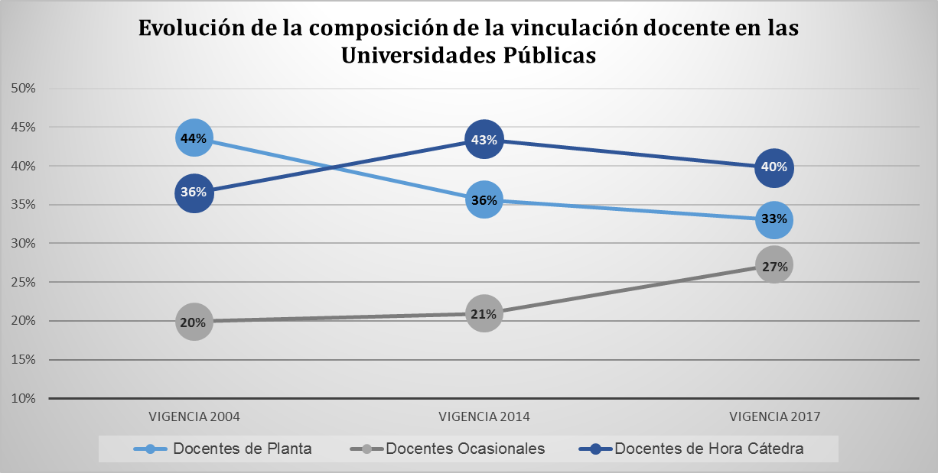
EL SUE EN CIFRAS
Planta Docente y Niveles de Formación.
NÚMERO DE DOCENTES DE LAS UNIVERSIDADES SUE POR TIPO DE VINCULACIÓN
TIPO DE VINCULACIÓN | NÚMERO DE DOCENTES (TCE)*
 | 2004 | 2014 | 2017
Planta | 10.027 | 11.834 | 12.587
Ocasionales | 4.573 | 6.955 | 10.384
Hora Cátedra | 8.388 | 14.427 | 15.144
Total | 22.988 | 33.216 | 38.115
Incremento de docentes TCE | 44,5% | 14,7%
Fuente: Vicerrectoría Administrativa y Financiera, UTP – C.T. de Vicerrectores Administrativos y Financieros SUE
Información suministrada por las Universidades Estatales con fecha de corte: julio de 2018. Docentes en TCE (Tiempos completos equivalentes)
Entre los años 2004 y 2017 el número de docentes vinculados a las Universidades Publicas incrementó en un 65,8%, lo que significan 15.127 nuevos docentes en TCE.
La vinculación de docentes de planta se ha incrementado en 2.560 nuevos profesores universitarios, pero la participación de esta modalidad pasó del 44% en el 2004 al 33% en el 2017.

Slide 22
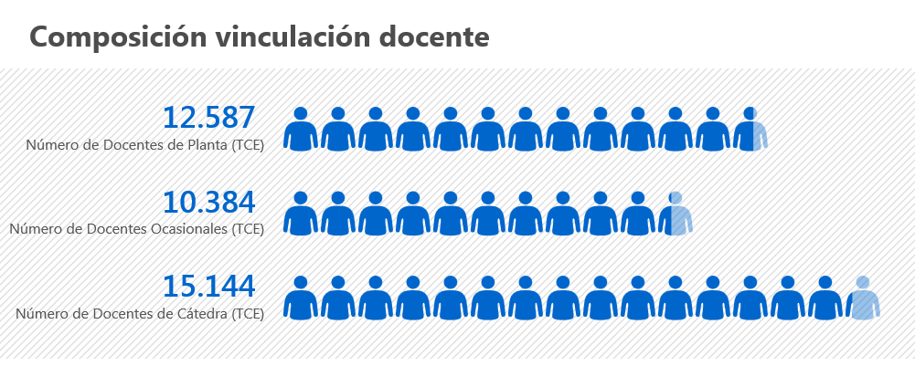
COMPOSICIÓN VINCULACIÓN DOCENTE
      Actualmente las Universidades Públicas tienen vinculados 38.308* docentes, en las siguientes modalidades:
33,02 %
Docentes
Universidades Públicas (SUE)
27,24 %
39,73 %
Fuente: Información tomada del estudio de Vicerrectores Administrativos y Financieros – Características de las 32 Universidades Públicas de Colombia, corte 2017.
* Los docentes se encuentran en equivalentes a tiempo completo. Para catedráticos ETC son 16 horas a la semana.

Slide 23
EL SUE EN CIFRAS
Planta Docente y Niveles de Formación
DISTRIBUCIÓN DE DOCENTES POR MÁXIMO NIVEL DE FORMACIÓN DE LAS UNIVERSIDADES SUE
Nivel Máximo de Formación | Número de Docentes* |  |  | Incremento 2004 - 2017
 | 2004 | 2014 | 2017
Doctorado | 1.469 | 3.923 | 5.905 | 302%
Maestría | 6.403 | 11.847 | 20.164 | 215%
Especialización | 8.021 | 10.330 | 11.930 | 49%
Pregrado | 7.857 | 7.752 | 10.603 | 35%
TOTAL | 23.750 | 33.852 | 48.602
Fuente: Vicerrectoría Administrativa y Financiera, UTP – C.T. de Vicerrectores Administrativos y Financieros SUE
Información suministrada por las Universidades Estatales con fecha de corte: julio de 2018
* El dato de decentes corresponde al número de personas y no en tiempos completos equivalentes.
NÚMERO DE DOCENTES | PLANTA | OCASIONAL | CÁTEDRA | 2017
Docentes con Doctorado | 4.781 | 508 | 616 | 5.905
Docentes con Maestría | 6.710 | 4.988 | 8.466 | 20.164
Docentes con Especialización | 1.052 | 2.987 | 7.891 | 11.930
Docentes con Pregrado | 452 | 2.841 | 7.310 | 10.603
Total | 12.995 | 11.324 | 24.283 | 48.602
Fuente: Vicerrectoría Administrativa y Financiera, UTP – C.T. de Vicerrectores Administrativos y Financieros SUE
Información suministrada por las Universidades Estatales con fecha de corte: julio de 2018

Slide 24
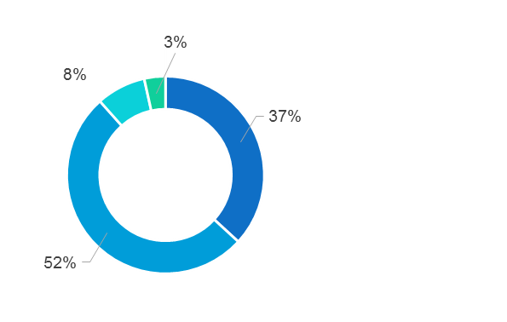
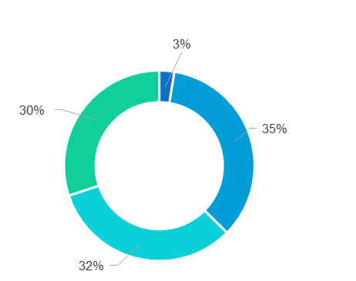
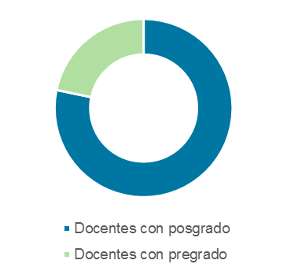
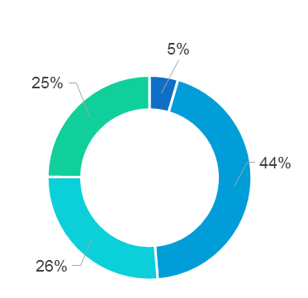
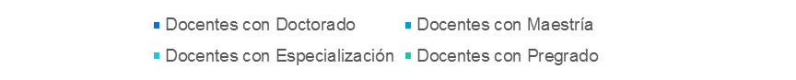
Formación docente
Planta
78.3%
Docentes
Universidades Públicas (SUE)
Catedráticos
Ocasionales
Fuente: Información tomada del estudio de Vicerrectores Administrativos y Financieros – Características de las 32 Universidades Públicas de Colombia.
* Los docentes se encuentran en equivalentes a tiempo completo. Para catedráticos ETC son 16 horas a la semana.

Slide 25
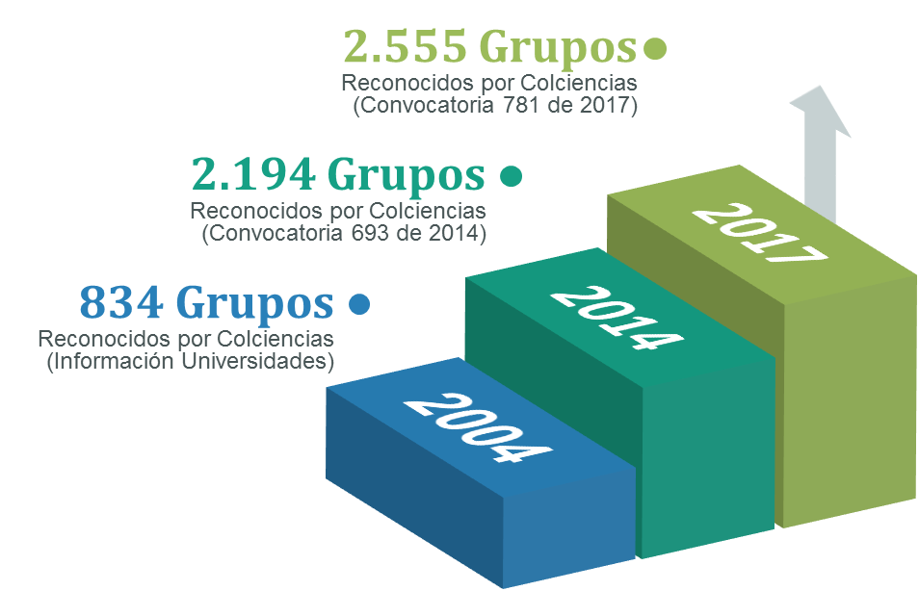
EL SUE EN CIFRAS
Fortalecimiento de la Investigación
EVOLUCIÓN TOTAL DE GRUPOS DE INVESTIGACIÓN DE LAS UNIVERSIDADES PÚBLICAS RECONOCIDOS POR COLCIENCIAS
En los grupos de investigación reconocidos por COLCIENCIAS se evidencia un crecimiento importante del 206,4%, al pasar de 834 grupos reconocidos en el 2004 a 2.555 en el 2017.
Fuente: Vicerrectoría Administrativa y Financiera, UTP – C. T. de Vicerrectores Administrativos y Financieros SUE
Información suministrada por las Universidades Estatales con fecha de corte: julio de 2018

Slide 26
EL SUE EN CIFRAS
Fortalecimiento de la Investigación
GRUPOS DE INVESTIGACIÓN DE LAS UNIVERSIDADES SUE RECONOCIDOS POR COLCIENCIAS, SEGÚN CATEGORÍA
Categorías Colciencias | Número Grupos de Investigación
 | 2004 | 2014 | 2017
A1 | N.A. | 204 | 290
A | 97 | 264 | 436
B | 91 | 460 | 568
C | 158 | 639 | 985
D | 29 | 326 | N.A.
Reconocidos No Categorizados | 459 | 301 | 276
Total de Grupos reconocidos por Colciencias | 834 | 2.194 | 2.555
INVESTIGADORES DE LAS UNIVERSIDADES SUE RECONOCIDOS POR COLCIENCIAS, SEGÚN CATEGORÍA
Investigadores por Categoría | 2.004 | 2.014 | 2.017
Investigadores Emérito | N.A. | N.A. | 60
Investigadores Senior | N.A. | 616 | 919
Investigadores Asociado | N.A. | 973 | 1.495
Investigadores Junior | N.A. | 2.016 | 2.626
Investigadores no categorizados | 3.239 | 7.955 | N.A.
Total de Investigadores | 3.239 | 11.560 | 5.100
Fuente: Vicerrectoría Administrativa y Financiera, UTP – C.T. de Vicerrectores Administrativos y Financieros SUE
Información suministrada por las Universidades Estatales con fecha de corte: julio de 2018
Nota: Es de aclarar que tanto para el año 2004, como para el año 2014, no se tenía la misma metodología que hoy se aplica para la categorización de los investigadores y de los grupos, por lo tanto, no se realizarán comparaciones o equivalencias a los datos presentados.

Slide 27
EL SUE EN CIFRAS
Fortalecimiento de la Investigación
AVANCES EN PRODUCTOS DE PROPIEDAD INDUSTRIAL UNIVERSIDADES PÚBLICAS
PROPIEDAD INTELECTUAL | NACIONALES | INTERNACIONALES
Número total de registros otorgados | 673 | 54
Patentes de invención otorgadas | 133 | 52
Patentes de modelo de utilidad otorgadas | 26 | 2
Diseños Industriales registrados | 9 | 0
Marcas registradas | 82 | 0
Otros | 423 | 0
Fuente: Vicerrectoría Administrativa y Financiera, UTP – C.T. de Vicerrectores Administrativos y Financieros SUE
Información suministrada por las Universidades Estatales con fecha de corte: julio de 2018

Slide 28
EL SUE EN CIFRAS
Acreditación y Calidad
INFORMACIÓN DE UNIVERSIDADES PÚBLICAS CON ACREDITACIÓN INSTITUCIONAL DE ALTA CALIDAD A 2018
UNIVERSIDADES PÚBLICAS ACREDITADAS INSTITUCIONALMENTE DE ALTA CALIDAD
No. | NOMBRE DE LA INSTITUCIÓN | FECHA INICIAL DE ACREDITACIÓN
1 | UNIVERSIDAD DE ANTIOQUIA | Septiembre de 2003
2 | UNIVERSIDAD DEL VALLE | Junio de 2005
3 | UNIVERSIDAD INDUSTRIAL DE SANTANDER | Junio de 2005
4 | UNIVERSIDAD TECNOLÓGICA DE PEREIRA - UTP | Junio de 2005
5 | UNIVERSIDAD DE CALDAS | Diciembre de 2007
6 | UNIVERSIDAD NACIONAL DE COLOMBIA | Abril de 2010
7 | UNIVERSIDAD PEDAGÓGICA Y TECNOLÓGICA DE COLOMBIA- UPTC | Agosto de 2010
8 | UNIVERSIDAD DEL CAUCA | Abril de 2013
9 | UNIVERSIDAD DE CARTAGENA | Febrero de 2014
10 | UNIVERSIDAD MILITAR NUEVA GRANADA | Julio de 2015
11 | UNIVERSIDAD DEL MAGDALENA | Agosto de 2016
12 | UNIVERSIDAD PEDAGÓGICA NACIONAL | Agosto de 2016
13 | UNIVERSIDAD DISTRITAL FRANCISCO JOSÉ DE CALDAS | Diciembre de 2016
14 | UNIVERSIDAD DE NARIÑO | Mayo de 2017
15 | UNIVERSIDAD SURCOLOMBIANA | Diciembre de 2017
16 | UNIVERSIDAD DEL QUINDÍO | Abril de 2018
Fuente: Vicerrectoría Administrativa y Financiera, UTP – C.T. de Vicerrectores Administrativos y Financieros SUE
Información suministrada por las Universidades Estatales con fecha de corte: julio de 2018

Slide 29
EL SUE EN CIFRAS
Movilidad Académica
INFORMACIÓN RELACIONADA CON LA MOVILIDAD ESTUDIANTIL, DOCENTE Y ADMINISTRATIVA UNIVERSIDADES SUE
TIPO DE MOVILIDAD | 2.004 | 2.014 | 2.017 | Crecimiento 2004-2017
Movilidad estudiantes colombianos | 280 | 2.488 | 4.215 | 1.405,4%
Movilidad estudiantes extranjeros | 83 | 976 | 2.283 | 2.650,6%
Movilidad Docentes | 1.247 | 4.544 | 4.892 | 292,3%
Movilidad Funcionarios Administrativos | 14 | 176 | 192 | 1.271,4%
Fuente: Vicerrectoría Administrativa y Financiera, UTP – C.T. de Vicerrectores Administrativos y Financieros SUE
Información suministrada por las Universidades Estatales con fecha de corte: julio de 2018

Slide 30
EL SUE EN CIFRAS
Infraestructura Física
INFORMACIÓN DE UNIVERSIDADES PÚBLICAS ÁREA CONSTRUIDA EN M2
En la gráfica se observa como en los últimos 10 años, las Instituciones SUE pasaron de tener un área construida de 2.400.874 m2 a 4.482.497 m2 en el 2017, crecimiento que representa un 86,7%.
Fuente: Vicerrectoría Administrativa y Financiera, UTP – C.T. de Vicerrectores Administrativos y Financieros SUE
Información suministrada por las Universidades Estatales con fecha de corte: julio de 2018

Slide 31
2. FINANCIACIÓN Y SOSTENIBILIDAD DE LAS UNIVERSIDADES PÚBLICAS COLOMBIANAS 2018

Slide 32
FINANCIACIÓN Y SOSTENIBILIDAD DE LAS UNIVERSIDADES PÚBLICAS COLOMBIANAS 2018
Contexto
Evolución de las Universidades Públicas
Situación de Financiación y Sostenibilidad de las Universidades Públicas
    3.1 Aspectos importantes en el análisis de la financiación de las Universidades Públicas colombianas
    3.2 Información presupuestal de las Universidades Estatales
    3.3 Crecimiento de los costos de la Educación Superior Pública
Brechas de calidad en las Universidades Públicas
Gestión de recursos para las Universidades Públicas
Propuestas de Sostenibilidad
Estudios y soportes

Slide 33
Situación de Financiación y Sostenibilidad de las Universidades Públicas
Información de Gastos
El presupuesto de las Universidades Públicas está compuesto por los gastos de funcionamiento, del servicio de la deuda pública y los gastos de inversión , como se expresa a continuación:
Fuente: Dirección Nacional de Presupuesto – Ministerio de Hacienda y Crédito Publico

Slide 34
Situación de Financiación y Sostenibilidad de las Universidades Públicas
Información de Gastos

Slide 35
Situación de Financiación y Sostenibilidad de las Universidades Públicas
Información de Gastos
Fuente: Vicerrectoría Administrativa y Financiera, UTP – C.T. de Vicerrectores Administrativos y Financieros SUE
Información suministrada por las Universidades Estatales con fecha de corte: julio de 2018

Slide 36
Situación de Financiación y Sostenibilidad de las Universidades Públicas
Información de Gastos
INFORMACIÓN GASTOS DE FUNCIONAMIENTO |  | EJECUCIÓN VIGENCIA 2013 | EJECUCIÓN VIGENCIA 2014 | EJECUCIÓN VIGENCIA 2015 | EJECUCIÓN VIGENCIA 2016 | EJECUCIÓN VIGENCIA 2017
GASTOS DE PERSONAL | PERSONAL DOCENTE: | 1.746.516 | 1.879.382 | 2.040.832 | 2.248.973 | 2.511.902
 | DOCENTES DE PLANTA | 1.175.967 | 1.234.593 | 1.341.033 | 1.490.461 | 1.667.516
 | DOCENTES OCASIONALES | 229.727 | 263.117 | 309.906 | 310.133 | 359.290
 | DOCENTES DE CÁTEDRA | 340.822 | 381.672 | 389.892 | 448.379 | 485.096
 | PERSONAL ADMINISTRATIVO: | 773.308 | 825.039 | 882.763 | 975.523 | 1.038.766
 | ADMINISTRATIVOS DE PLANTA | 540.998 | 580.617 | 619.667 | 671.655 | 721.763
 | ADMINISTRATIVOS OCASIONALES | 80.606 | 107.237 | 117.441 | 145.209 | 141.362
 | Contratos y Órdenes de Servicios para actividades administrativas. | 151.704 | 137.186 | 145.656 | 158.659 | 175.641
 | TOTAL GASTOS DE PERSONAL | 2.519.824 | 2.704.421 | 2.923.595 | 3.224.497 | 3.550.668
TOTAL GASTOS DE FUNCIONAMIENTO |  | 3.878.004 | 4.115.015 | 4.390.697 | 4.778.405 | 5.208.400
TOTAL GASTOS DE FUNCIONAMIENTO E INVERSIÓN |  | 5.573.275 | 5.965.640 | 6.325.519 | 6.966.338 | 7.567.752
Participación Promedio Personal Docente /Gastos de Personal
70%
Participación Promedio Personal Administrativo /Gastos de Personal
30%
Participación Promedio Gastos Personal /Funcionamiento
67%
Fuente: Vicerrectoría Administrativa y Financiera, UTP – C. T. de Vicerrectores Administrativos y Financieros SUE
Información suministrada por las Universidades Estatales con fecha de corte: julio de 2018
Dentro de los gastos de funcionamiento de las Universidades Públicas, los gastos de personal representan un 67%. Así mismo en los gastos de personal, el 70% corresponde al costo del personal docente y el 30% al personal administrativo.

Slide 37
Situación de Financiación y Sostenibilidad de las Universidades Públicas
Información de Ingresos
Según la Ley 30 de 1992, en su artículo 85, los ingresos y el patrimonio de las instituciones estatales u oficiales de Educación Superior, estará constituido por:
a) Las partidas que se le sean asignadas dentro del presupuesto nacional, departamental, distrital o municipal.
b) Los bienes muebles e inmuebles que actualmente posean y los que adquieran posteriormente, así como sus frutos y rendimientos.
c) Las rentas que reciban por concepto de matrículas, inscripciones y demás derechos.
d) Los bienes que como personas jurídicas adquieran a cualquier título.

Slide 38
CONSOLIDADO DE INGRESOS DE LAS UNIVERSIDADES PÚBLICAS 2013-2017
Fuente: Vicerrectoría Administrativa y Financiera, UTP – C. T. de Vicerrectores Administrativos y Financieros SUE
Información suministrada por las Universidades Estatales con fecha de corte: julio de 2018

Slide 39
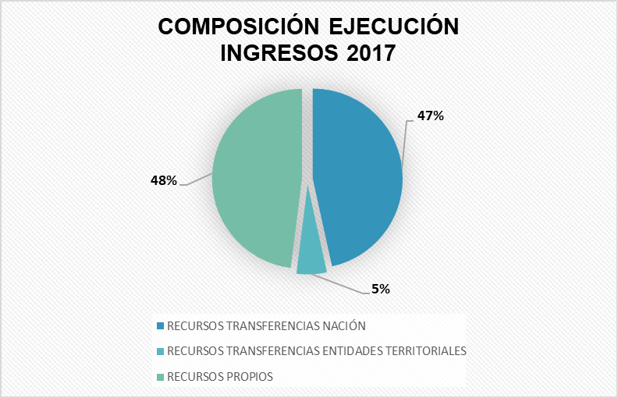
Situación de Financiación y Sostenibilidad de las Universidades Públicas
Información de Ingresos
INFORMACIÓN INGRESOS | EJECUCIÓN VIGENCIA 2013 | EJECUCIÓN VIGENCIA 2014 | EJECUCIÓN VIGENCIA 2015 | EJECUCIÓN VIGENCIA 2016 | EJECUCIÓN VIGENCIA 2017
 | Información en millones de pesos
Recursos Transferencias Nación | 2.837.265 | 3.184.389 | 3.255.137 | 3.428.012 | 3.801.136
Recursos Transferencias Entidades Territoriales | 311.275 | 335.926 | 419.469 | 439.616 | 444.825
Recursos Propios | 2.515.274 | 2.811.421 | 3.226.408 | 3.510.180 | 3.919.589
TOTAL EJECUCIÓN DE INGRESOS | 5.663.814 | 6.331.736 | 6.901.015 | 7.377.809 | 8.165.549
Participación Ingresos Nación sobre Total Ingresos Universidades Públicas | 50% | 50% | 47% | 47% | 47%
Participación Entidades Territoriales sobre Total Ingresos Universidades Públicas | 5% | 5% | 6% | 6% | 5%
Participación Recursos Propios sobre Total Ingresos Universidades Públicas | 44% | 44% | 47% | 48% | 48%
Fuente: Vicerrectoría Administrativa y Financiera, UTP – C. T. de Vicerrectores Administrativos y Financieros SUE
Información suministrada por las Universidades Estatales con fecha de corte: julio de 2018

Slide 40
Situación de Financiación y Sostenibilidad de las Universidades Públicas
Crecimiento de los Costos de la Educación Superior
En promedio una diferencia porcentual de 4 puntos
IMPACTO GASTOS DE PERSONAL | 2012 | 2013 | 2014 | 2015 | 2016 | 2017 | ACUMULADO
IMPACTO ANUAL DIFERENCIAL SALARIAL | 29.675 | 25.352 | 27.123 | 29.630 | 32.378 | 35.381 | 179.540
IMPACTO ANUAL DECRETO 1279 | 48.470 | 52.466 | 56.030 | 60.603 | 66.224 | 72.887 | 356.679
IMPACTO ANUAL GASTOS DE PERSONAL | 78.144 | 77.818 | 83.154 | 90.232 | 98.602 | 108.269 | 536.219
Nota: Cifras en millones de pesos.

Slide 41
Situación de Financiación y Sostenibilidad de las Universidades Públicas
Crecimiento de los Costos de E.S.
CONCEPTO / VIGENCIA | 2010-2011 | 2011-2012 | 2012-2013 | 2013-2014 | 2014-2015 | 2015-2016 | 2016-2017 | PROMEDIO 2010 - 2017
Incremento Gastos Funcionamiento e Inversión Universidades SUE | 9,35% | 14,55% | 11,82% | 7,04% | 6,03% | 10,13% | 8,63% | 9,65%
Incremento Gastos Funcionamiento Universidades SUE | 7,06% | 12,58% | 8,55% | 6,11% | 6,70% | 8,83% | 9,00% | 8,40%
Incremento Gastos de Personal Universidades SUE | 7,27% | 12,19% | 10,26% | 7,33% | 8,10% | 10,29% | 10,12% | 9,37%
IPC vigencia anterior | 2,00% | 3,73% | 2,44% | 1,94% | 3,66% | 6,77% | 5,75% | 3,76%
% por encima del IPC en gastos de funcionamiento e inversión | 7,35% | 10,82% | 9,38% | 5,10% | 2,37% | 3,36% | 2,88% | 5,90%
% por encima del IPC en gastos de funcionamiento | 5,06% | 8,85% | 6,11% | 4,17% | 3,04% | 2,06% | 3,25% | 4,65%
% por encima del IPC en gastos de personal | 5,27% | 8,46% | 7,82% | 5,39% | 4,44% | 3,52% | 4,37% | 5,61%
Fuente: Vicerrectoría Administrativa y Financiera, UTP - Comisión Técnica de Vicerrectores Administrativos y Financieros SUE
Información suministrada por las Universidades Estatales con fecha de corte: diciembre de 2017.

Slide 42
Brechas de Calidad
Año
1993
Aporte promedio Nación por Estudiante Anual $12.223.434
Aportes Nación SUE
$1,95 billones
Aporte promedio Nación por Estudiante Anual $5.150.866
Cobertura: 576.393 Estudiantes Pregrado
Cobertura: 159.218 Estudiantes Pregrado
Ampliación Cobertura/ Disminución Percápita
Aportes Nación SUE
$2,93 billones
Año
2017
Aumento Cobertura 1993-2017 262%
Al incluir Posgrado, la cobertura en matrículas de las Universidades Públicas asciende a 623.367 estudiantes y el aporte anual de la Nación por estudiante correspondería a $4.762.721.
Nota: Se toma como base el aporte de la Nación a las Universidades del SUE (Art.. 86 y 87 Ley 30 de 1.992)
El aporte del año 1.993 que correspondió a $202.866 millones se indexa a pesos del 2017.

Slide 43
Brechas de Calidad
VARIABLES | VALOR RECURSOS REQUERIDOS | RECURSOS RECURRENTES (Base Presupuestal) | RECURSOS INVERSIÓN
Gastos de Personal (Modalidades de Contratación) | 959.402.338.615 | 959.402.338.615
Formación (Doctoral y Bilingüismo) | 2.838.581.416.959 |  | 2.838.581.416.959
Infraestructura (Áreas Académico - Administrativa, Movilidad Reducida y Sismo Resistencia) | 9.949.960.717.800 | 140.482.600.000 | 9.809.478.117.800
Bienestar Universitario | 121.144.270.941 | 121.144.270.941
Recursos Apoyo Académico (Equipos de cómputo, Laboratorios, Bases de Datos) | 344.766.558.129 | 89.006.740.608 | 255.759.817.521
TIC (Internet, redes de voz y Sistemas de Información) | 605.057.468.257 | 12.595.932.969 | 592.461.535.288
Gastos Administrativos (Sistemas de Gestión, Seguridad, Mantenimiento, Servicios e Impuestos) | 313.537.425.062 | 139.008.275.243 | 174.529.149.819
TOTAL NECESIDADES | 15.132.450.195.763 | 1.461.640.158.376 | 13.670.810.037.387
Fuente: Información de las 32 Universidades Públicas de Colombia
Tomada del Estudio de Financiación de la E.S. en Colombia 2015.

Slide 44
NECESIDADES – Relación Gastos Público E.S.– Aportes Universidades Públicas
Fuente: Datos Estadísticas MEN. Elaboró Vicerrectoría Administrativa Universidad Tecnológica de Pereira.

Slide 45
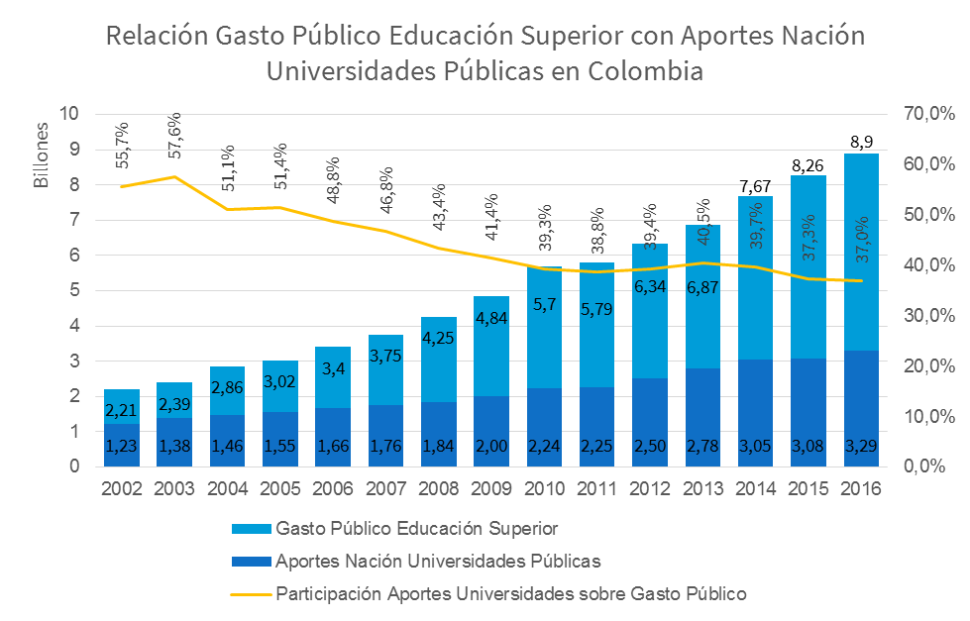
Brechas de Calidad
Fuente: Datos Estadísticas MEN. Elaboró Vicerrectoría Administrativa Universidad Tecnológica de Pereira.

Slide 46
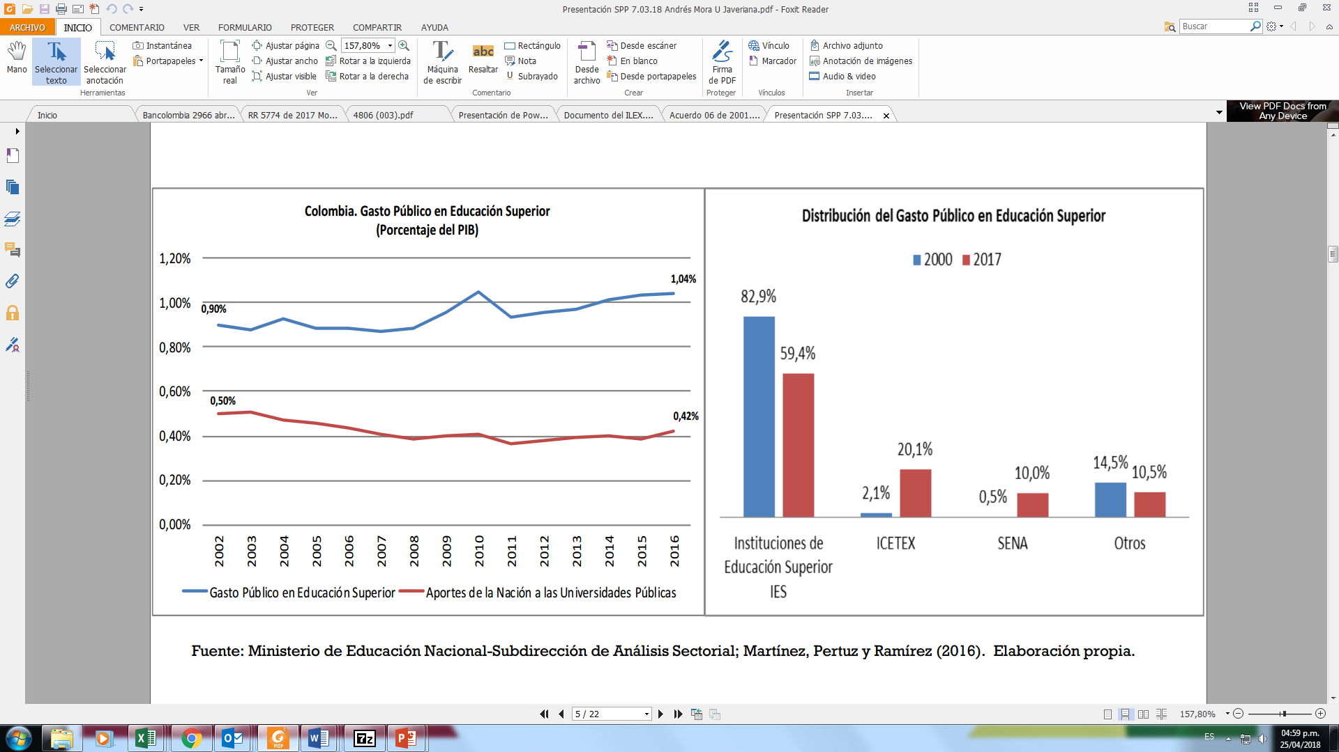
Brechas de Calidad
Fuente: Tomado de: Presentación Andrés Felipe Mora Cortés – Pontificia Universidad Javeriana.

Slide 47
PROPUESTAS SOSTENIBILIDAD DE LAS UNIVERSIDADES PÚBLICAS

Slide 48
PROPUESTAS
SOSTENIBILIDAD DE LAS UNIVERSIDADES PÚBLICAS
 | Qué | Cómo?
1 | IVA Social e Impuesto sobre la Renta | Garantizar a las IES Públicas, los recursos que fueron incluidos en la Reforma Tributaria en los artículos 184 y 102 de la Ley 1819 de 2016, de los cuales actualmente el MEN viene destinando para otros programas y políticas de gobierno.
2 | Excedentes Cooperativas | Reglamentar la distribución y destinación directa a las IES públicas de los recursos del artículo 142 de la Ley 1819 de 2016.
3 | Modificar Art. 86 Ley 30 de 1992 | Ajustar las transferencias del Gobierno a las Universidades Oficiales, incluyendo un crecimiento real, de mínimo 4 puntos porcentuales adicionales al IPC.

Slide 49
PROPUESTAS
SOSTENIBILIDAD DE LAS UNIVERSIDADES PÚBLICAS
 | Qué | Cómo?
4 | Modificar Art. 87 Ley 30 de 1992 | Incluir un aporte a las Universidades Públicas a partir del año 2019 correspondiente al 10% de los aportes girados por el MEN para el funcionamiento de las Instituciones de Educación Superior.
5 | Financiación impacto nuevas leyes | Expedir ley que precise el reconocimiento a las Universidades Públicas de los costos asociados a las disposiciones del legislativo que afecten su sostenibilidad financiera.
6 | Impacto Programas de Gobierno | Revisar los programas de gobierno priorizados desde el MEN y el impacto de los mismos, promoviendo aquellos que impacten la oferta educativa y no sólo la demanda.

Slide 50
PROPUESTAS
SOSTENIBILIDAD DE LAS UNIVERSIDADES PÚBLICAS
 | Qué | Cómo?
7 | Alcance y financiación Decreto 1279 | Analizar el alcance y financiación del sistema salarial y prestacional docente, el cual impacta el presupuesto de las Universidades Oficiales, al no tener límites de crecimiento anuales ni a lo largo de la carrera docente.
8 | Aporte Entidades Territoriales | Establecer las leyes requeridas para que las entidades territoriales aporten a la educación pública en todos sus niveles (básica, media y superior).
9 | Política de Estado | Construir una Política de Estado en la que se generen recursos adicionales para cierre de brechas a fin de mejorar el indicador de gasto en educación superior en relación al PIB.

Slide 51
AVANCES A LA FECHA
El 26 de octubre de 2018, el Gobierno Nacional en cabeza del presidente de la república Iván Duque Márquez firmó un acuerdo con los Rectores de Instituciones de Educación Públicas que recoge algunas de las propuestas antes enunciadas para el periodo 2019-2022 y cuyos efectos se revisarán posteriormente:

Slide 52
ACUERDO PRESIDENTE CON LOS RECTORES DE INSTITUCIONES DE EDUCACIÓN PÚBLICAS

Slide 53
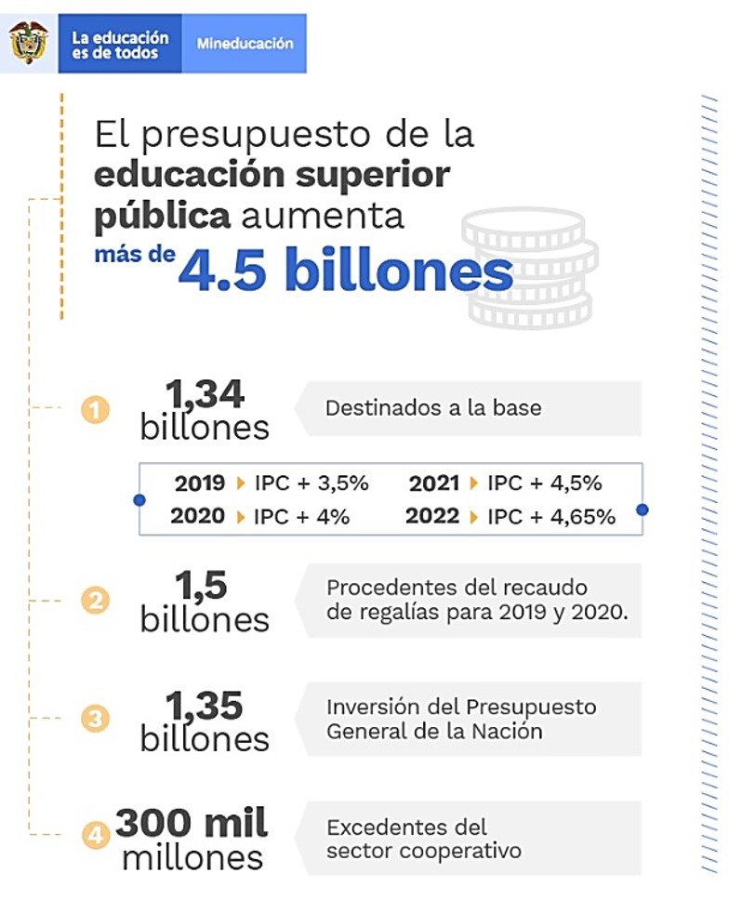
Posterior a este acuerdo, el movimiento estudiantil y profesoral universitario manifestó su inconformidad con los puntos acordados entre el Gobierno y los Rectores de las Universidades Públicas, manteniendo el paro estudiantil, lo que dio origen a que se conformara una mesa de diálogo que después de 16 sesiones finalmente pudo llegar a un acuerdo el 14 de diciembre de 2018 y que se resume a continuación:
La mesa enunció otros acuerdos frente a la inclusión en el PND de otros temas de impacto:
        Reforma al ICETEX
        Destinación de recursos para las IES Públicas y Colciencias de saldos apropiados y no comprometidos
        Reconocimiento del 100% del descuento por votación
Recursos de financiamiento a las ITTU Públicas
Modificación de los Artículos 86 y 87 de la Ley 30

Slide 54
GRACIAS
SISTEMA UNIVERSITARIO ESTATAL
Comisión Técnica Vicerrectores Administrativos y Financieros
Vicerrectoría Administrativa y Financiera UTP

